Slide 1
需求工程
第四讲 需求管理
厦门大学软件学院 林坤辉

Slide 2

一、 需求管理
当完成需求说明之后，不可避免地还会遇到项目需求的变更。
有效的变更管理需要对变更带来的潜在影响及可能的成本费用进行评估。
变更控制委员会与关键的项目风险承担者要进行协商，以确定哪些需求可以变更。
同时，无论是在开发阶段还是在系统测试阶段，还应跟踪每项需求的状态。

Slide 3
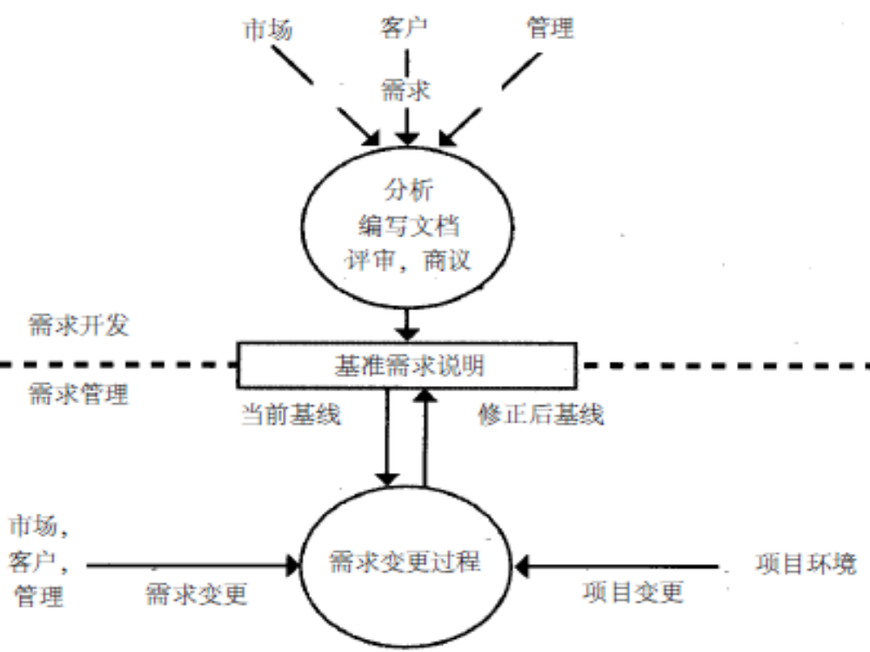
需求开发与需求管理之间的界限

Slide 4
1.1 需求变更
建立需求基准版本和需求控制版本文档。
确定需求变更控制过程；建立变更控制委员会。
进行需求变更影响分析；跟踪所有受需求变更影响的工作产品。
使用需求管理工具。

Slide 5
1.2 需求管理强调
控制对需求基线的变动。
保持项目计划与需求一致。
控制单个需求和需求文档的版本情况。
管理需求和联系链之间的联系或管理单个需求和其它项目可交付品之间的依赖关系。
跟踪基线中需求的状态。

Slide 6
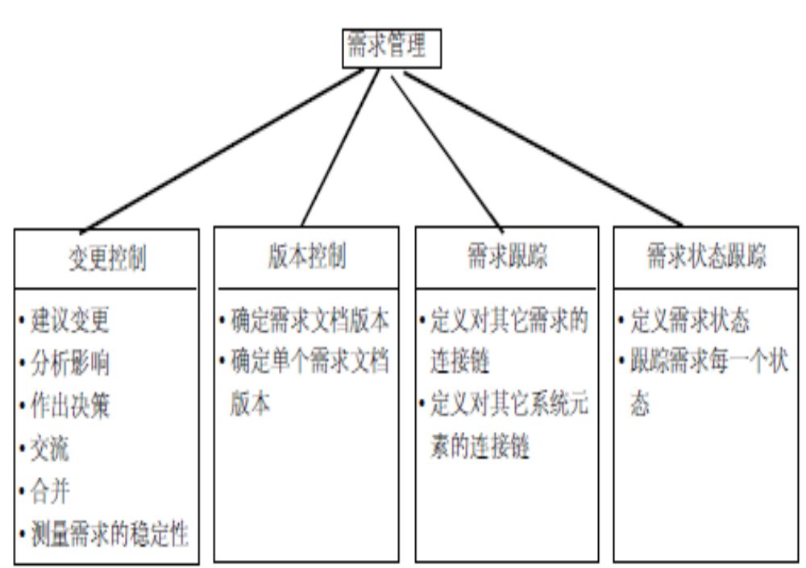
1.3 需求管理的主要活动

Slide 7
1.4 需求管理步骤
用于控制各种需求文档和单个需求版本的工具、技术和习惯做法。
建议、处理、协商、通告新的需求和变更给有关的功能域的方法。
如何制定需求基线。
将使用的需求状态，并且是谁允许作出的变更。
需求状态跟踪和报告过程。
分析已建议变动的影响应遵循的步骤。
在何种情况下需求变更将会怎样影响项目计划和约定。

Slide 8
1.5 需求规格说明的版本控制
版本控制是管理需求的一个必要方面。需求文档的每一个版本必须被统一确定。
组内每个成员必须能够得到需求的当前版本，必须清楚地将变更写成文档，并及时通知到项目开发所涉及的人员。
为了尽量减少困惑、冲突、误传，应仅允许指定的人来更新需求。
这些策略适用于所有关键项目文档。

Slide 9
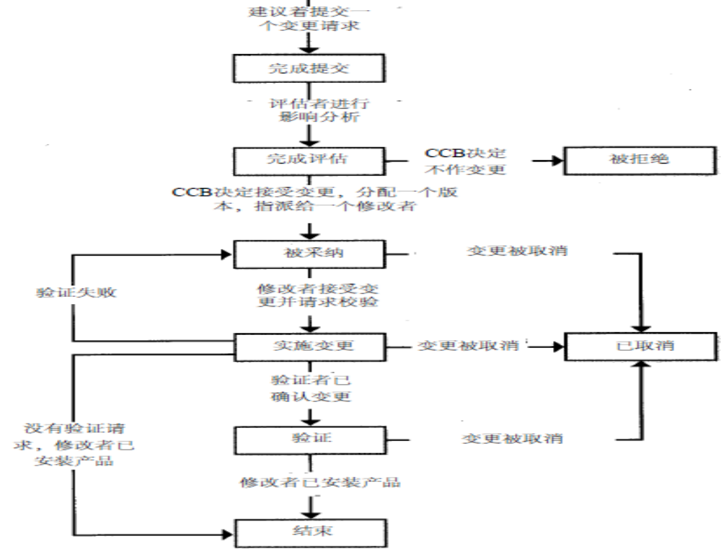
管理变更请求

Slide 10
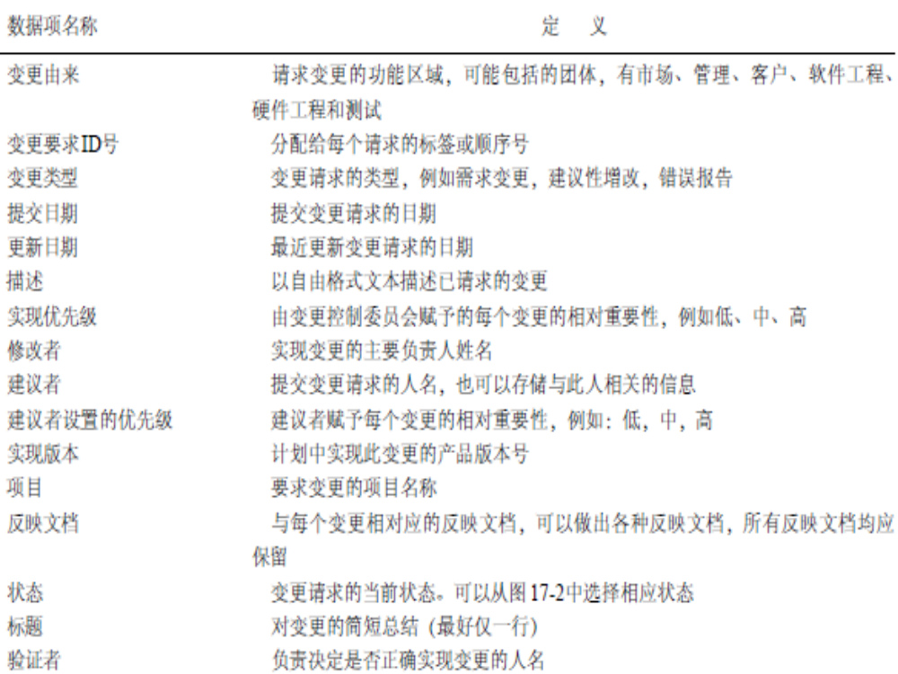
常见变更请求数据项

Slide 11
1.6 变更控制委员会
变更控制委员会C C B可以由一个小组担任，也可由多个不同的组担任，负责做出决定究竟将哪一些已建议需求变更或新产品特性付诸应用。
典型的变更控制委员会同样决定在哪一些版本中纠正哪一些错误。许多项目已经有负责变更决策的人员，而正式组建变更控制委员、制定操作步骤会使他们更有效地工作。

Slide 12
1.7 变更控制委员会的组成
产品或计划管理部门。
项目管理部门。
开发部门。
测试或质量保证部门。
市场部或客户代表。
制作用户文档的部门。
技术支持部门。
帮助桌面或用户支持热线部门。
配置管理部门。

Slide 13
1.8 版本控制规则
1. 概念
  软件的每一版本都是软件基线库的配置项（源代码、文档、数据）的一个集合。
  版本控制的目的是按照一定的规则保存配置项的所有版本，避免发生版本丢失或混淆等现象，并且可以快速准确地查找到配置项的任何版本。
    所有项目成员都必须遵照版本控制规程操作配置库。

Slide 14
配置项的状态有三种：
“草稿”（Draft）、
“正式发布”（Released）、
“正在修改”（Changing）。

Slide 15
  配置项状态变迁：
    配置项刚建立时其状态为“草稿”。
    配置项通过评审（或审批）后，其状态变为“正式发布”。
    此后若更改配置项，必须依照“变更控制规程”执行，其状态变为“正在修改”。
    当配置项修改完毕并重新通过评审（或审批）时，其状态又变为“正式发布”，如此循环。

Slide 16
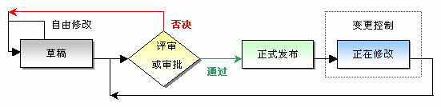

Slide 17
2. 版本号
  （1）处于“草稿”状态的配置项的版本号格式为：0.YZ
    YZ数字范围为01-99。
    随着草稿的不断完善，“YZ”的取值应递增。
    “YZ”的初值和增幅由用户自己把握。

Slide 18
  （2）处于“正式发布”状态的配置项的版本号格式为：X.Y
    X为主版本号，取值范围为1-9。Y为次版本号，取值范围为1-9。
    配置项第一次“正式发布”时，版本号为1.0
    如果配置项的版本升级幅度比较小，一般只增大Y值，X值保持不变。只有当配置项版本升级幅度比较大时，才允许增大X值。

Slide 19
  （3）处于“正在修改”状态的配置项的版本号格式为：X.YZ
    配置项正在修改时，一般只增大Z值，X.Y值保持不变。
    当配置项修改完毕，状态重新成为“正式发布”时，将Z值设置为0，增加X.Y值。参见规则（2）。

Slide 20
1.9 变更控制
变更控制的目的是防止配置项被随意修改而导致混乱。
    为了提高效率，对于处于“草稿状态”的配置项，不必进行变更控制，因为它们本来就是草稿，本来就是要被不断地修改的。

Slide 21
当配置项状态为“正式发布”，或者该配置项已经成为某个基线的一部分（即被“冻结”）时，如果要修改配置项的话，那么按照变更控制规则执行。

Slide 22
    步骤：
    第一步 变更申请。变更申请人向CCB提交变更申请，重点说明“变更内容”和“变更原因”。
    第二步 审批变更申请。CCB负责人（或项目经理）审批该申请，分析此变更对项目造成的影响。如果同意变更的话，则转向第三步，否则终止。

Slide 23
    第三步 安排变更任务。
    CCB指定变更执行人，安排他们的任务。CCB需要和变更执行人就变更内容达成共识。
  第四步 执行变更任务。
  变更执行人根据CCB安排的任务，修改配置项。CCB监督变更任务的执行，如检查变更内容是否正确、是否按时完成工作等。

Slide 24
    第五步 对更改后的配置项重新进行技术评审（或审批）。
    第六步 结束变更。
    当所有变更后的配置项都通过了技术评审或领导审批，这些配置项的状态从“正在修改”变迁为“正式发布”，本次变更结束。

